Slide 1
DESAFIO ALGÉBRICO
Resolução Passo a Passo:
Equação do 10º Grau
Dr. Osvaldo L. Santos-Pereira

Slide 2
A EQUAÇÃO ORIGINAL
$$1+x+x^{2}+x^{4}+x^{5}+x^{6}+x^{8}+x^{9}+x^{10}=0$$
Nota: os termos x³ e x⁷ não estão presentes na equação.

Slide 3
PASSO 1: AGRUPAMENTO INTELIGENTE
$$\left(1+x+x^{2}\right)+\left(x^{4}+x^{5}+x^{6}\right)+\left(x^{8}+x^{9}+x^{10}\right)=0$$
$$\left(1+x+x^{2}\right)+x^{4}\left(1+x+x^{2}\right)+x^{8}\left(1+x+x^{2}\right)=0$$

Slide 4

PASSO 2: FATORAÇÃO DO TERMO COMUM
$$\left(1+x+x^{2}\right)⋅\left(1+x^{4}+x^{8}\right)=0$$

Slide 5


Para o produto ser zero, dividimos em dois casos:
CASO 1
CASO 2
$$1+x+x^{2}=0$$
$$1+x^{4}+x^{8}=0$$

Slide 6

RESOLVENDO O CASO 1
$$x^{2}+x+1=0$$
$$x=\frac{−1±i\sqrt{3}}{2}$$
2 raízes complexas.

Slide 7
RESOLVENDO O CASO 2 (SUBSTITUIÇÃO)
$$x^{8}+x^{4}+1=0$$
$$t=x^{4} ⟹ t^{2}+t+1=0$$
As raízes em t são as mesmas do Caso 1.
Extraindo a raiz quarta, obtemos 8 raízes; duas coincidem com as do Caso 1.

Slide 8







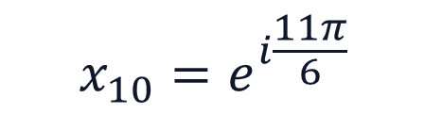
ANÁLISE DO PLANO COMPLEXO
As 10 Raízes em Notação de Euler
RAÍZES DUPLAS
RAÍZES SIMPLES
$$x_{5}=e^{i\frac{π}{6}}$$
$$x_{6}=e^{i\frac{π}{3}}$$
$$x_{1,2}=e^{i\frac{2π}{3}}$$
$$x_{7}=e^{i\frac{5π}{6}}$$
$$x_{8}=e^{i\frac{7π}{6}}$$
$$x_{3,4}=e^{i\frac{4π}{3}}$$
$$x_{9}=e^{i\frac{5π}{3}}$$
$$x_{10}=e^{i\frac{11π}{6}}$$

Slide 9
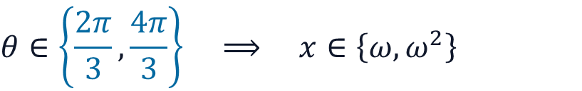
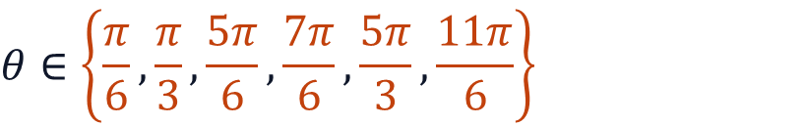
INTERPRETAÇÃO GEOMÉTRICA
As raízes no círculo unitário
i
Escrevendo x = e^{iθ}, as seis raízes simples estão em:
2π/3
π/3
$$θ∈\left\{\frac{π}{6}, \frac{π}{3}, \frac{5π}{6}, \frac{7π}{6}, \frac{5π}{3}, \frac{11π}{6}\right\}$$
5π/6
π/6
As duas raízes duplas estão em:
−1
1
$$θ∈\left\{\frac{2π}{3}, \frac{4π}{3}\right\} ⟹ x∈\left\{ω, ω^{2}\right\}$$
7π/6
11π/6
Simples
Dupla
Não é raiz
Como P tem coeficientes reais, as raízes não reais aparecem em pares conjugados com a mesma multiplicidade. A simetria do diagrama em relação ao eixo real confirma isso.
4π/3
5π/3
−i

Slide 10
RESULTADO FINAL
10
Raízes Complexas Encontradas
2 do Caso 1
8 do Caso 2

